Slide 1
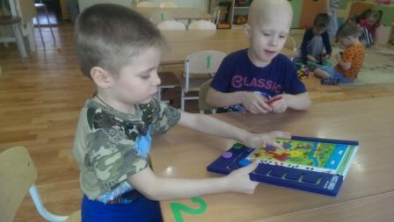
Использование планшета «Логико-малыш» в ДОУ
Презентацию подготовила воспитатель группы №7
Леус Ю.Х.
2019 г

Slide 2
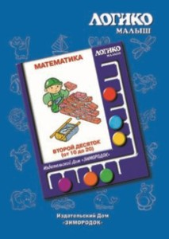
В Логико-Малыш играют дети по всему миру. Пособие, придуманное немецкими авторами Дорис Фишер и Манфредом Криком, признано в Германии одним из лучших в мире учебно-игровых пособий для дошкольников. Оно переведено на 24 языка и используется в 30 странах, в том числе в России. «Логико-Малыш» представляет очень широкий спектр заданий и занимательных упражнений по самым разным областям знаний для детей, начиная от 3-х лет, при этом даже ребёнок, который не умеет читать, может работать с пособием самостоятельно и проверять, правильно ли он выполнил задания.

Slide 3
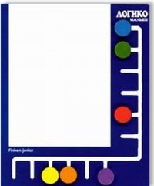
Что представляет из себя «Логико-малыш»?
Это планшет с подвижными фишками разных цветов и множество комплектов карточек по основным направлениям развития дошкольника сохраняют последовательность в изложении материала, что очень удобно при непосредственно образовательной деятельности. В каждом комплекте содержится 8 двухсторонних карточек, а также методические указания для родителей и педагогов. Пособия "ЛОГИКО-Малыш" - это и учебник, и игра, а так же пособие для фронтальной и индивидуальной работы с детьми

Slide 4
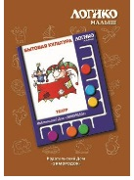
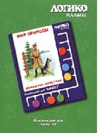
Каждый комплект карточек содержит 8 цветных иллюстрированных карточек по конкретной теме, находящихся в отдельной папке по 6 разделам:
- «Мир природы»;
- «Математика»;
- «Развитие речи»;
- «Психология»;
- «Бытовая культура»;
«ОБЖ»;

Slide 5
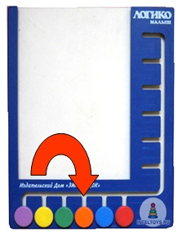
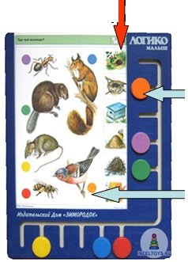
КАК РАБОТАТЬ С ПЛАНШЕТОМ
"ЛОГИКО-МАЛЫШ"
Все фишки расположите в нижнем ряду планшета
Выберите карточку из комплекта.
Вставьте карточку в планшет вопросной стороной к себе (сверху зеленая полоса с вопросом).
Внимательно рассмотрите карточку. Вы видите 6 изображений на основном поле (они отмечены кружками, стрелочками или другими знаками в цвет фишек) и 6 изображений в правом вертикальном ряду. Между ними нужно найти логическую связь - подобрать пары.
Выберите одно изображение основного поля, найдите фишку соответствующего цвета и передвиньте ее к правильному ответу в правом ряду карточки. Таким образом выполните остальные задания.

Slide 6
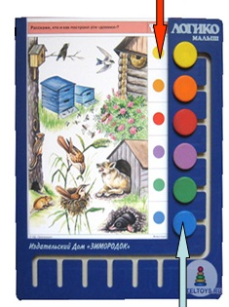
Переверните карточку для проверки результата. Цвета фишек на планшете и кружков на карточке должны совпасть.
В случае ошибки верните фишку на исходное место, переверните карточку и постарайтесь найти правильное решение.
Снова проверьте результат на ответной стороне.
На ответной стороне на красной полосе расположены дополнительные вопросы или темы для бесед.

Slide 7
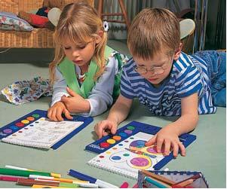
Пособие «ЛОГИКО-Малыш» позволяет:
Быстро осуществлять контроль уровня знаний и развития детей;
В игровой форме закреплять и систематизировать освоенный материал, учитывая индивидуальные особенности каждого ребенка;
Комплексно развивать логическое мышление, внимание, память, воображение и речь;
Повторять и закреплять полученные ранее знания, используя уже имеющиеся комплекты карточек;
Достаточно длительное использование планшета, так как он постепенно пополняется комплектом новых карточек. На сегодняшний день издательство Зимородок выпустило уже 41 набор карточек с заданиями в шести разных рубриках;

Slide 8
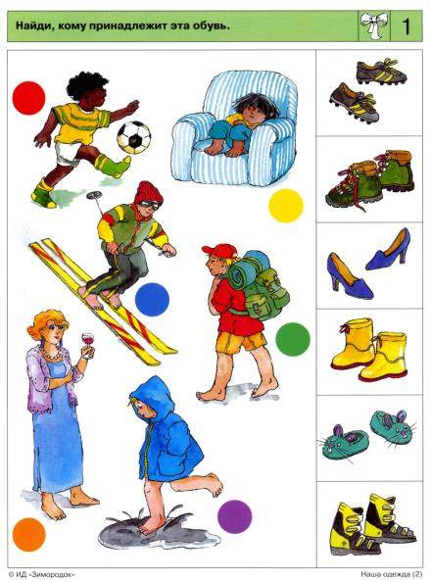
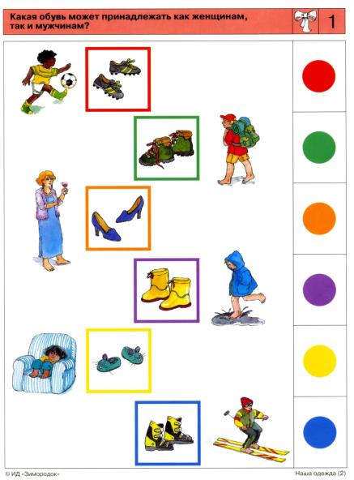

Slide 9
СПАСИБО ЗА ВНИМАНИЕ!!!
http://логико-малыш.рф

